Slide 1


requisitos
Ingeniería de software I
2º de grado en ingeniería informática
CURSO 2021/2022
Francisco José García Peñalvo / fgarcia@usal.es
Alicia García Holgado / aliciagh@usal.es
Andrea Vázquez Ingelmo / andreavazquez@usal.es
Departamento de Informática y Automática
Universidad de Salamanca

Slide 2

MÁS INFORMACIÓN
Tema 4 – Ingeniería de Requisitos
(García-Peñalvo et al., 2022)
Píldora de vídeo relacionada
Concepto de requisito
(García-Peñalvo et al., 2021a)
Requisitos no funcionales
(García-Peñalvo et al., 2021c)
Especificación de Requisitos del Software
(García-Peñalvo et al., 2021b)
https://bit.ly/3urdvyx
Ingeniería de Software I - Requisitos

Slide 3

¿QuÉ define el dominio del problema?

Slide 4
PROBLEMÁTICA
“Nunca sopla viento favorable para el que no sabe a dónde va”
Seneca (55a.C - 39d.C)
“La correcta obtención de los requisitos es uno de los aspectos más
críticos de un proyecto software, independientemente del tipo de
proyecto que se trate, dado que una mala captura de los mismos es
la causa de la mayor parte de los problemas que surgen a lo largo
del ciclo de vida”
(Johnson, 1995)
Problemas en la
obtención de requisitos
“La parte más difícil de construir de un sistema software
es decidir qué construir. [...] Ninguna otra parte del
trabajo afecta más negativamente al sistema final si
se realiza de manera incorrecta. Ninguna otra parte es
más difícil de rectificar después”
⇓
Crisis del software
(Brooks, 1995)
“El coste de un cambio en los requisitos, una vez entregado el producto,
es entre 60 y 100 veces superior al coste que hubiera representado el
mismo cambio durante las fases iniciales de desarrollo”
(Pressman, 2000)

Slide 5
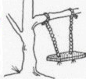
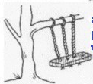
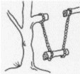
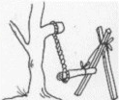


Problemática
Esto es lo que pidió el usuario
El programador lo escribió así
El analista lo vio de esta forma
Esto es lo que quería el usuario
Así se diseñó el sistema
Así funciona el sistema en la actualidad

Slide 6
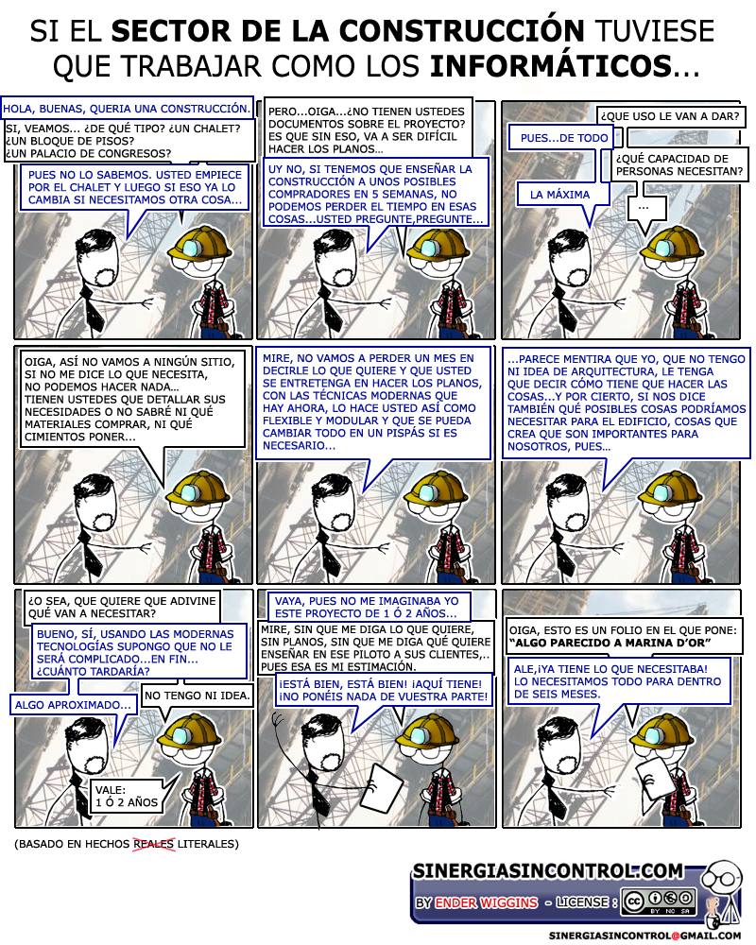


Slide 7
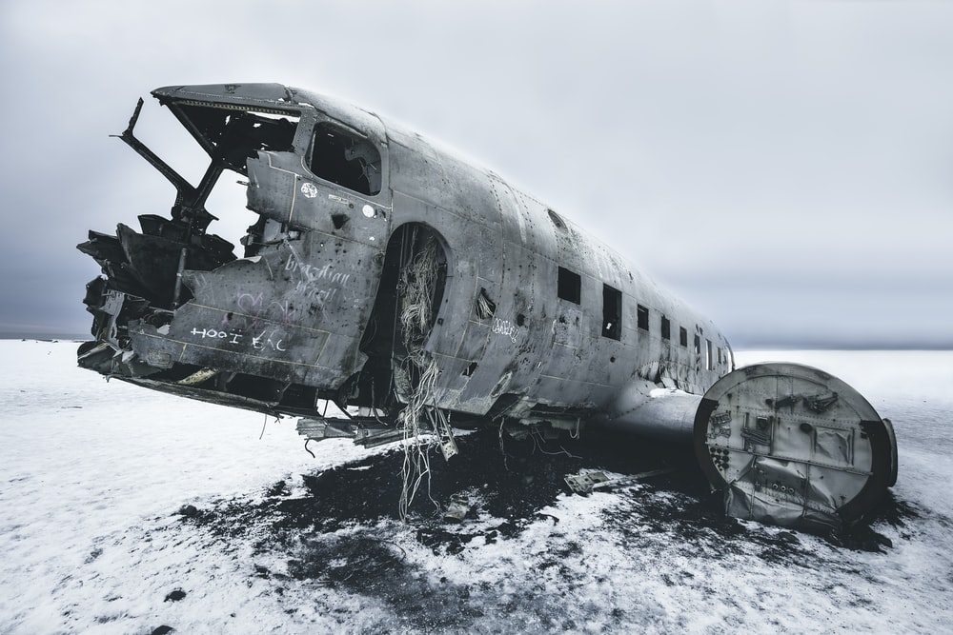
Influencia de los requisitos en el desarrollo del software
Cuando se falla en la captura de requisitos…
https://unsplash.com/photos/NvSGP844aA4
…el fracaso del proyecto es prácticamente seguro

Slide 8
INGENIERÍA DE
REQUISITOS

Slide 9
VISIÓN GLOBAL
Primera fase del ciclo de vida del software en la que se produce una especificación a partir de ideas informales
Ingeniería de
Requisitos
Resto del
ciclo de vida

Slide 10
Visión global
Deben obtenerse y documentarse
  Los requisitos de información
  Los requisitos funcionales
  Los requisitos no funcionales
  Los criterios para medir el grado de su consecución
El proceso de desarrollo de dicha especificación de requisitos es lo que se conoce como ingeniería de requisitos
Importancia creciente de
  El correcto entendimiento (obtención), documentación (especificación) y validación de las necesidades de los usuarios y clientes
  La medida de la calidad de los sistemas en función del grado de satisfacción de los usuarios

Slide 11
DEFINICIÓN DE INGENIERÍA
DE REQUISITOS
Un proceso sistemático de desarrollo de requisitos mediante un proceso cooperativo consistente en analizar el problema, documentar las observaciones resultantes en una variedad de formatos de representación y comprobar la exactitud de la comprensión conseguida
(Loucopoulus y Karakostas, 1995)

Slide 12
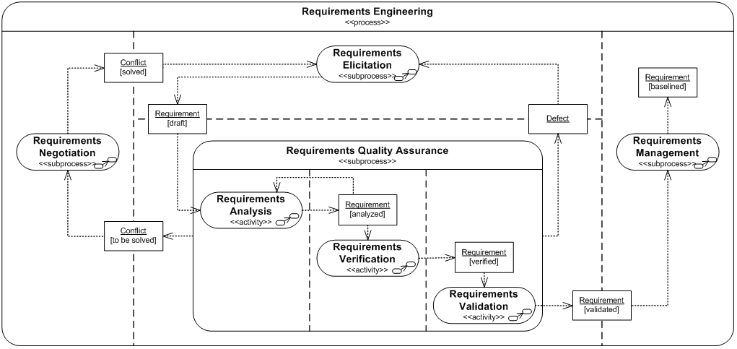
PROCESO DE INGENIERÍA DE
REQUISITOS
Proceso de Ingeniería de Requisitos (solo se muestran algunos productos)

Slide 13

Factor humano en la captura de requisitos
La comunicación es uno de los aspectos más destacables en la ingeniería de requisitos
Esta característica hace de la ingeniería de requisitos una disciplina especialmente compleja al intervenir el factor humano
Este factor es el responsable de que la Ingeniería de Requisitos tenga aspectos sociales y culturales y no solo técnicos (Goguen, 1994)
https://unsplash.com/photos/r-enAOPw8Rs

Slide 14

REQUISITOS

Slide 15
¿Qué describe un requisito?
Una utilidad para el usuario
  “El tratamiento de textos ha de incluir la comprobación y corrección gramatical”
Una propiedad general del sistema
  “El sistema ha de garantizar que la información personal solamente será accesible mediante autorización explícita”
Una restricción general del sistema
  “El sensor ha de muestrearse 10 veces por segundo”
Cómo llevar a cabo cierto cálculo
  “Calificación final = nota examen + 2*nota trabajo + 2/3 nota ejercicios”
Una restricción sobre el desarrollo del sistema
  “El sistema ha de implementarse en C#”

Slide 16
CONCEPTO DE REQUISITO
(a) Una condición o capacidad que un usuario necesita para resolver un problema o lograr un objetivo. (b) Una condición o capacidad que debe tener un sistema o un componente de un sistema para satisfacer un contrato, una norma, una especificación u otro documento formal. (c) Una representación en forma de documento de una condición o capacidad como las expresadas en (a) o en (b) (IEEE, 1999a)
Una propiedad que debe exhibirse para solucionar algún problema del mundo real (Sawyer y Kontoya, 2001)

Slide 17
Concepto de requisito
Aparente simplicidad del concepto
Es frecuente encontrar el término requisito calificado con adjetivos que pueden resultar confusos en un primer momento
  de sistema
  hardware
  software
  de usuario
  de cliente
  funcional
  no funcional
  ...

Slide 18
Dimensiones de los requisitos
La gran cantidad de calificativos que se aplican al término requisito muestra distintos aspectos ortogonales que a menudo se consideran aisladamente
Para clarificar la situación es frecuente identificar dimensiones para clasificar los requisitos
  Ámbito
  Característica que define
  Audiencia
  Representación

Slide 19
Dimensiones de los requisitos
Ámbito
  Indica en qué contexto se debe entender el requisito
    Sistema, Software, Hardware
Característica que define
  Los requisitos se clasifican en función de la naturaleza de la característica del sistema que se especifica
    Requisitos funcionales, Requisitos no funcionales, de Información
Audiencia
  Indica a quién está dirigido el requisito, es decir, las personas que deben ser capaces de entenderlo. Implica un nivel de descripción determinado
    Requisitos-C, Requisitos-D (Rombach, 1990; Brackett, 1990)
    Requisitos de usuario o Requisitos de cliente, Requisitos software (Mazza et al., 1994)
    Requisitos de usuario, Requisitos de sistema, Especificaciones de diseño (Sommerville, 2002)
Representación
  Establece la forma cómo se definen los requisitos
    Formal, Semiformal, No formal

Slide 20
Dimensiones de los requisitos
Definición de requisitos de usuario
1. El software debe proporcionar un medio para la representación
y acceso a ficheros externos creados por otras herramientas
Especificación de requisitos del sistema
1.1 Hay que proporcionar al usuario utilidades para definir el tipo de los ficheros externos
1.2 Cada tipo de fichero externo tendrá asociado una herramienta que podrá ser aplicada
al fichero
1.3 Cada tipo de fichero externo podrá estar representado mediante un icono específico
en la interfaz del usuario
1.4 Se proporcionarán utilidades para que el usuario pueda definirse el tipo de icono
que asociará a cada tipo de fichero
1.5 Cuando un usuario seleccione un icono que representa un tipo de fichero externo, el
efecto de la selección será la aplicación de la herramienta asociada con el tipo de fichero
externo al fichero representado por el icono seleccionado

Slide 21
Dimensiones de los requisitos
K. Pohl (1997) establece una completa clasificación de requisitos, RSM (Requirements Specification Model)
  Las principales categorías son
    Requisitos funcionales
      Describen la funcionalidad o los servicios que se espera que este proveerá
        De usuario: descripción general
        De sistema: descripción detallada (función, entradas, salidas, etc.)
    Requisitos de datos
    Requisitos no funcionales

Slide 22
Dimensiones de los requisitos
Jerarquía de especialización de RSM – adaptado de (Pohl, 1997)

Slide 23
Dimensiones de los requisitos
“El sistema ha de mantener el registro de todo el material de la biblioteca incluyendo libros, revistas, vídeos, informes, CD-Roms...”
  Requisito general expresado en términos generales. Qué tiene que hacer el sistema
“El sistema debe permitir a los usuarios buscar un ejemplar por título, autor o ISBN”
  Requisito funcional que define una parte de funcionalidad del sistema
“La interfaz del usuario ha de implementarse mediante un navegador web”
  Requisito de implementación, establece cómo ha de implementarse el sistema
“El sistema ha de soportar al menos 20 transacciones por segundo”
  Requisito de rendimiento que especifica el rendimiento mínimo aceptable para ese sistema

Slide 24
PROBLEMAS CON LOS
REQUISITOS
Los requisitos no reflejan las necesidades reales del cliente
Requisitos inconsistentes o incompletos
El cambio de requisitos, una vez acordados, es muy costoso
Problemas de comunicación
  Incomprensiones entre los clientes, los que desarrollan los requisitos y los ingenieros de software que desarrollan o mantienen el sistema

Slide 25
REQUISITOS NO FUNCIONALES
Requisitos no relacionados directamente con la funcionalidad del sistema
Pueden estar relacionados con propiedades emergentes del sistema
Pueden describir restricciones al producto a desarrollar
Pueden describir restricciones externas del sistema
Definen las cualidades globales que el sistema ha de exhibir
Suelen hacer referencia al sistema considerado de forma global
Suelen ser requisitos más críticos que los requisitos funcionales
Suelen ser difíciles de verificar

Slide 26
Requisitos no funcionales
Clasificación de los requisitos no funcionales (Sommerville, 2002)
  Requisitos de producto
    Especifican el comportamiento del producto
      Tiempo de respuesta, memoria requerida, fiabilidad, portabilidad, usabilidad, etc.
  Requisitos de organización
    Se derivan de las políticas y procedimientos existentes en la organización del cliente y en la del desarrollador
      Estándares de proceso, lenguajes de programación, métodos de diseño, estándares de documentación, etc.
  Requisitos externos
    Factores externos al sistema y de su proceso de desarrollo
      Interoperabilidad, éticos, legislativos, privacidad, seguridad, etc.

Slide 27
Requisitos no funcionales
(Sommerville, 2002)

Slide 28
Requisitos no funcionales
“El máximo espacio de almacenamiento ocupado por el sistema debe ser de 8 MB porque el sistema debe alojarse completamente en una memoria de solo lectura e instalarse en el coche”
  Requisito de producto que define una restricción en el tamaño del producto
“El proceso software y los documentos a realizar deben conformar el proceso y los estándares de documentación recogidos en la norma TELMo-ES-2003”
  Requisito de organización que especifica que el sistema debe desarrollarse de acuerdo a un proceso estándar dentro de la compañía
“El sistema no debe revelar ninguna información personal sobre los clientes excepto su nombre y su número de referencia”
  Requisito externo se deriva de la necesidad del sistema de cumplir la legislación vigente sobre protección de datos

Slide 29
ESPECIFICACIÓN
DE REQUISITOS DEL
SOFTWARE

Slide 30

Especificar significa realizar documentación técnica
https://bit.ly/3qpj0sV

Slide 31
ESPECIFICACIÓN DE
REQUISITOS
Los requisitos se recogen en documentos técnicos que reciben el nombre genérico de ERS (Especificación de Requisitos del Software)
Este documento debe contemplar tanto los requisitos–C como los requisitos–D
Hay metodologías que abogan por la separación de estas representaciones en dos documentos diferentes
    DRS (Documento de Requisitos del Sistema), también denominado catálogo de requisitos, donde se recogen los requisitos–C
    ERS propiamente dicha, donde se recogen los requisitos–D
En la realización de una ERS participan
    Ingenieros de software (analistas)
    Clientes y usuarios

Slide 32
PROPIEDADES DE LAS ERS
Comprensible por clientes y usuarios
  Una especificación debe servir como canal de comunicación entre los participantes en el proceso de ingeniería de requisitos
  La mejor forma de lograr esta comunicación es pensar en la audiencia a la que van dirigidos los requisitos
No ambigua
  Cada requisito solo tiene una interpretación
Completa
  Incluye todos los requisitos significativos
  Define la respuesta a todo tipos de entradas
  Es conforme con el estándar de especificación a cumplir
  Están etiquetadas y referenciadas todas las figuras, tablas, etc.

Slide 33
PROPIEDADES DE LAS ERS
Consistente
  No hay conflictos ni contradicciones
  Es consistente externamente si y solo si todo requisito contenido en ella no está en conflicto con otros documentos de nivel superior
  Es consistente internamente si y solo si no existen conflictos entre los requisitos que contiene
  Tipos de conflictos entre requisitos (Davis, 1993)
    Conflictos de conducta. Dos o más requisitos especifican conductas distintas del sistema para las mismas condiciones y el mismo estímulo externo
    Conflictos de términos. Se utilizan términos distintos para referirse al mismo concepto
    Conflictos de característica. Dos o más requisitos especifican aspectos contradictorios para la misma característica del sistema
    Conflictos temporales. Dos o más requisitos exigen características temporales contradictorias al sistema

Slide 34
Propiedades de las ERS
Verificable
  Todo requisito contenido en ella es verificable. Existe un proceso finito y de coste razonable por el que una persona o una máquina pueda comprobar que el sistema final cumple el requisito
  Una condición absolutamente necesaria para que un requisito sea verificable es que no sea ambiguo y que se defina de forma mensurable
  Los procedimientos de observación para comprobar que el sistema cumple los requisitos son la base para las pruebas de aceptación por parte del cliente (Wieringa, 1996)
Modificable
  Su estructura y estilo de redacción permiten que los cambios se puedan realizar fácil, completa y consistentemente
  Debe tener una organización coherente
  No debe ser redundante
  Los requisitos deben expresarse individualmente y no de forma conjunta

Slide 35
Propiedades de las ERS
Trazable
  Para cada requisito contenido en ella se conoce su origen y puede referenciarse como origen en posteriores documentos
  Cada requisito puede seguirse hacia atrás y hacia delante
Anotada con importancia y estabilidad
  Cada requisito contenido en ella está anotado con la importancia que tiene su cumplimiento para clientes y usuarios y la estabilidad que se espera del requisito, es decir, la probabilidad de que cambie durante el desarrollo
Independiente del diseño y de la implementación
  No especifica una determinada descomposición del sistema (arquitectura) ni ningún aspecto de su posible implementación
  Solo deben admitirse requisitos que limiten la libertad de los diseñadores y programadores en el caso de que el cliente lo solicite explícitamente

Slide 36
USUARIOS DE UNA ERS
El documento de requisitos tiene un conjunto de diversos usuarios que requieren un uso diferente del mismo
Especifican los requisitos y
los leen para comprobar que
estos satisfacen sus necesidades.
También especifican los
cambios en los requisitos
Clientes
Se basan en los requisitos para
desarrollar tests para
la validación del sistema
Encargados
de pruebas
Utilizan el documento de requisitos
para planificar una oferta por el
sistema y para planificar el proceso
de desarrollo del sistema
Gestores
Utilizan los requisitos como
ayuda para comprender el
sistema y las
relaciones entre sus partes
Encargados de
mantenimiento
Usan los requisitos para entender
qué es lo que hay que desarrollar
Desarrolladores
(Kotonya y Sommerville, 1998)

Slide 37

4. MDB: UNA METODOLOGÍA DE
ELICITACIÓN DE REQUISITOS
https://unsplash.com/collections/173229/work-online?photo=B0n4-PeF60Q

Slide 38
INTRODUCCIÓN
MDB – Método de Durán y Bernárdez
Desarrollada en el Departamento de Lenguajes y Sistemas Informáticos de la Universidad de Sevilla
Metodología para la obtención y documentación de los requisitos de sistemas de información
Principales referencias (Durán, 2000; Durán y Bernárdez, 2002)
Soportada por herramienta CASE
  REM (REquirements Manager) (https://goo.gl/Dtk59e)

Slide 39
TAREAS
Obtener información sobre el dominio del problema y el sistema actual
Preparar y realizar las reuniones de obtención/negociación
Identificar/revisar los objetivos del sistema
Identificar/revisar los requisitos de información
Identificar/revisar los requisitos funcionales
Identificar/revisar los requisitos no funcionales
Priorizar objetivos y requisitos
(Durán y Bernárdez, 2002)

Slide 40
TÉCNICAS
Se recomiendan diversas técnicas para llevar a cabo las tareas anteriores
Las más importantes son los casos de uso, las plantillas y los patrones lingüísticos
Para la correcta descripción de los casos de uso (que son una forma de expresar requisitos funcionales), los requisitos no funcionales, los requisitos de información, así como de otros requisitos del sistema, se recurre a la utilización de diversos tipos de plantillas
  Objetivos del sistema
  Requisitos de información
  Requisitos de restricción (reglas de negocio)
  Actores
  Casos de uso
  Requisitos funcionales (expresados de forma tradicional, como texto libre)
  Requisitos no funcionales
Cada plantilla presenta los campos de información necesarios para especificar el concepto que está representando

Slide 41
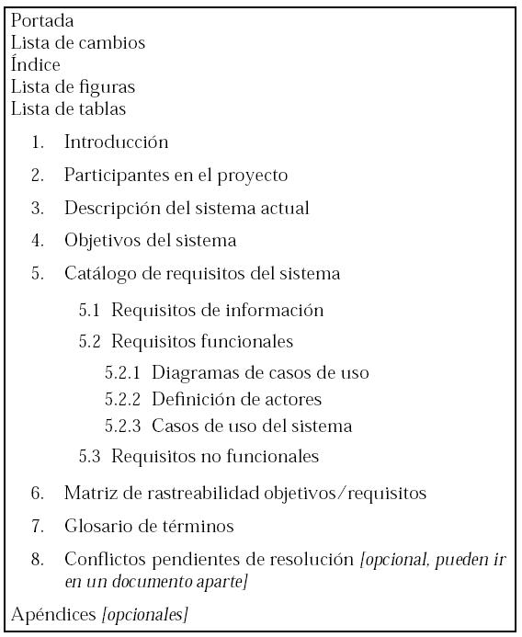
Estructura del documento de requisitos del sistema
(Durán y Bernárdez, 2002)

Slide 42
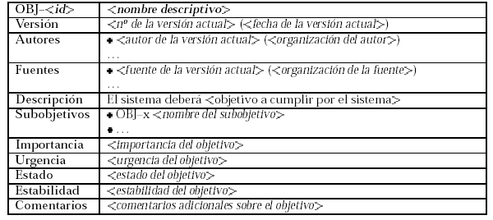
Plantilla para los objetivos del sistema
Los objetivos del sistema pueden considerarse como requisitos de alto nivel (Sawyer y Kontoya, 2001), de forma que los requisitos propiamente dichos serían la forma de alcanzar los objetivos
(Durán y Bernárdez, 2002)

Slide 43
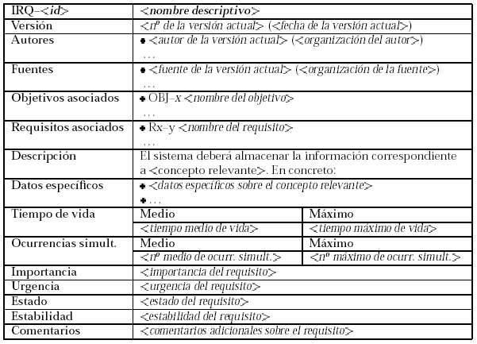
Plantillas para requisitos de información
(Durán y Bernárdez, 2002)

Slide 44
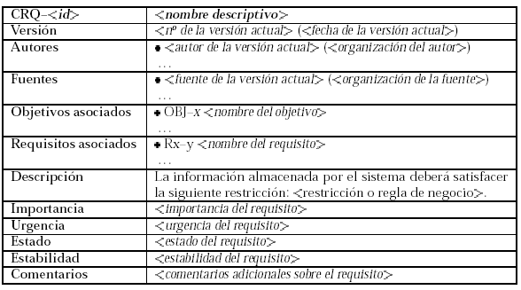
Plantillas para requisitos de información
(Durán y Bernárdez, 2002)

Slide 45
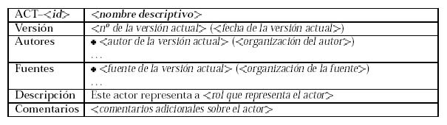
Plantilla para actores
Aunque los actores de los casos de uso no son requisitos, por homogeneidad con el estilo de definición del resto de los elementos que componen el catálogo de requisitos se ha descrito la plantilla para definirlos
(Durán y Bernárdez, 2002)

Slide 46
PLANTILLA PARA
REQUISITOS FUNCIONALES
(Durán y Bernárdez, 2002)

Slide 47
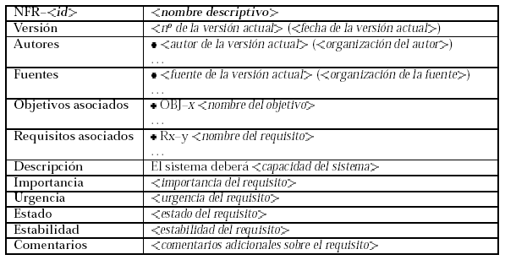
PLANTILLA PARA REQUISITOS NO
FUNCIONALES
(Durán y Bernárdez, 2002)

Slide 48

A modo de conclusión
https://bit.ly/34zcsBO

Slide 49
CAUSAS DE LOS PROBLEMAS EN LA OBTENCIÓN DE LOS REQUISITOS
Análisis no adecuado de los stakeholders
Lenguaje no adecuado en la especificación de requisitos
  SMART-CC (Specific, Measureable, Attainable, Realizable and Time-bound - Complete and Concise - Específicos, medibles, alcanzables, realizables y limitados en el tiempo – Completos y Concisos)
Ir al diseño antes de haber obtenido los requisitos
No guiar la conversación durante la obtención de requisitos con un grupo de stakeholders
Conseguir la aprobación de los requisitos sin una comprensión compartida de los mismos
Creer que los requisitos deben estar completos al 100% antes de compartirlos con los stakeholders
No construir una relación de confianza con los stakeholders
Utilizar a ciegas una plantilla
Notes:
Specific, Measureable, Attainable, Realizable and Time-bound (Específicos, medibles, alcanzables, realizables y limitados en el tiempo)

Slide 50
TIPOS de fallos en los requisitos
Efecto Big Bang
Suposiciones y expectativas no documentadas
Desajustes con la realidad – Cuento de los 6 ciegos y el elefante
Confundir el dominio del problema con el dominio de la solución
Falta de cohesión de los requisitos
Ignorar los requisitos no funcionales
No introducir el aseguramiento de la calidad en los procesos de ingeniería de requisitos
No tener en cuenta los escenarios de riesgo

Slide 51
BIBLIOGRAFÍA
A. Durán Toro, "Un Entorno Metodológico de Ingeniería de Requisitos para Sistemas de Información," PhD, Departamento de Lenguajes y Sistemas Informáticos, Universidad de Sevilla, 2000.
A. Durán y B. Bernárdez, "Metodología para la elicitación de requisitos de sistemas software (versión 2.3)," Universidad de Sevilla, Universidad de Sevilla, España, Informe Técnico LSI-2000-10, 2002. Disponible en: https://goo.gl/rhV8eV.
A. M. Davis, Software Requirements: Objects, Functions and States, 2nd ed. Englewood Cliffs, NJ, USA: Prentice–Hall, 1993.
C. Mazza, J. Fairclough, B. Melton, D. Pablo, A. Scheffer y R. Stevens, Software Engineering Standards. Hemel Hempstead: Prentice–Hall, 1994.
F. J. García-Peñalvo, A. García-Holgado y A. Vázquez-Ingelmo, "Ingeniería de requisitos," Recursos docentes de la asignatura Ingeniería de Software I. Grado en Ingeniería Informática. Curso 2021-2022, F. J. García-Peñalvo, A. García-Holgado y A. Vázquez-Ingelmo, Eds., Salamanca, España: Grupo GRIAL, Universidad de Salamanca, 2022. [Online]. Disponible en: https://bit.ly/3Lb5uDY. doi: 10.5281/zenodo.5979539. (pp. 4-55)
F. J. García-Peñalvo, A. García-Holgado y A. Vázquez-Ingelmo, "Concepto de requisito," Recursos docentes de la asignatura Ingeniería de Software I. Grado en Ingeniería Informática. Curso 2020-2021, F. J. García-Peñalvo, A. García-Holgado y A. Vázquez-Ingelmo, Eds., Salamanca, España: Grupo GRIAL, Universidad de Salamanca, 2021a. [Online]. Disponible en: https://bit.ly/3m1iNfo. doi: 10.5281/zenodo.5777286.
F. J. García-Peñalvo, A. García-Holgado y A. Vázquez-Ingelmo, "Especificación de Requisitos del Software," Recursos docentes de la asignatura Ingeniería de Software I. Grado en Ingeniería Informática. Curso 2020-2021, F. J. García-Peñalvo, A. García-Holgado y A. Vázquez-Ingelmo, Eds., Salamanca, España: Grupo GRIAL, Universidad de Salamanca, 2021b. [Online]. Disponible en: https://bit.ly/3GE4fKd. doi: 10.5281/zenodo.5777295.
F. J. García-Peñalvo, A. García-Holgado y A. Vázquez-Ingelmo, "Requisitos no funcionales," Recursos docentes de la asignatura Ingeniería de Software I. Grado en Ingeniería Informática. Curso 2020-2021, F. J. García-Peñalvo, A. García-Holgado y A. Vázquez-Ingelmo, Eds., Salamanca, España: Grupo GRIAL, Universidad de Salamanca, 2021c. [Online]. Disponible en: https://bit.ly/3ENIUxw. doi: 10.5281/zenodo.5777290.
F. P. Brooks, The mythical man-nonth. Essays on software engineering. Anniversary Edition. Boston, MA, USA: Addison Wesley, 1995.

Slide 52
BIBLIOGRAFÍA
G. Kotonya y I. Sommerville, Requirements Engineering: Processes and Techniques. Chichester: John Wiley and Sons, 1998.
H. D. Rombach, "Software Specifications: A Framework," Software Engineering Institute, Carnegie Mellon University, USA, Curriculum Module SEI–CM–11–2.1, 1990.
I. Sommerville, Software Engineering, 6th ed. Boston, MA, USA: Addison-Wesley, 2001.
IEEE. IEEE Software Engineering Standards Collection 1999 Edition. Volume 1: Customer and Terminology Standards. USA: IEEE Computer Society Press, 1999.
IEEE. IEEE Software Engineering Standards Collection 1999 Edition. Volume 4: Resource and Technique Standards. USA: IEEE Computer Society Press, 1999.
J. Goguen, "Requirements engineering as the reconciliation of social and technical issues," en Requirements engineering: Social and technical issues, M. Jirotka y J. Goguen, Eds. pp. 165-199, San Diego, CA, USA: Academic Press, 1994.
J. Johnson, "Chaos: The Dollar Drain of IT Project Failures," Application Development Trends, vol. 2, no. 1, pp. 41-47, 1995.
J. W. Brackett, "Software Requirements," Software Engineering Institute. Carnegie Mellon University, Pittsburgh, PA , USA, SEI Curriculum Module SEI-CM-19-1.2, 1990.
K. Pohl, "Requirements Engineering: An Overview," en Encyclopedia of Computer Science and Technology, vol. 36, A. Kent y J. Williams, Eds., New York, USA: Marcel Dekker, 1997.
P. Loucopoulus y V. Karakostas, System Requirements Engineering (McGraw-Hill international series in software engineering). London, UK: McGraw-Hill, 1995.
P. Sawyer y G. Kotonya, "Software Requirements," en Guide to the Software Engineering Body of Knowledge SWEBOK, A. Abran, J. W. Moore, P. Bourque, R. Dupuis y L. L. Tripp, Eds., USA: IEEE-CS Press, 2001.
R. J. Wieringa, Requirements Engineering: Frameworks for Understanding. New York, NY, USA: John Wiley & Sons, 1996.
R. S. Pressman, Software Engineering: A Practitioner's Approach - European Adaptation, 5th ed. London, England: McGraw-Hill, 2000.

Slide 53
requisitos
Ingeniería de software I
2º de grado en ingeniería informática
CURSO 2021/2022
Francisco José García Peñalvo / fgarcia@usal.es
Alicia García Holgado / aliciagh@usal.es
Andrea Vázquez Ingelmo / andreavazquez@usal.es
Departamento de Informática y Automática
Universidad de Salamanca

